Slide 1
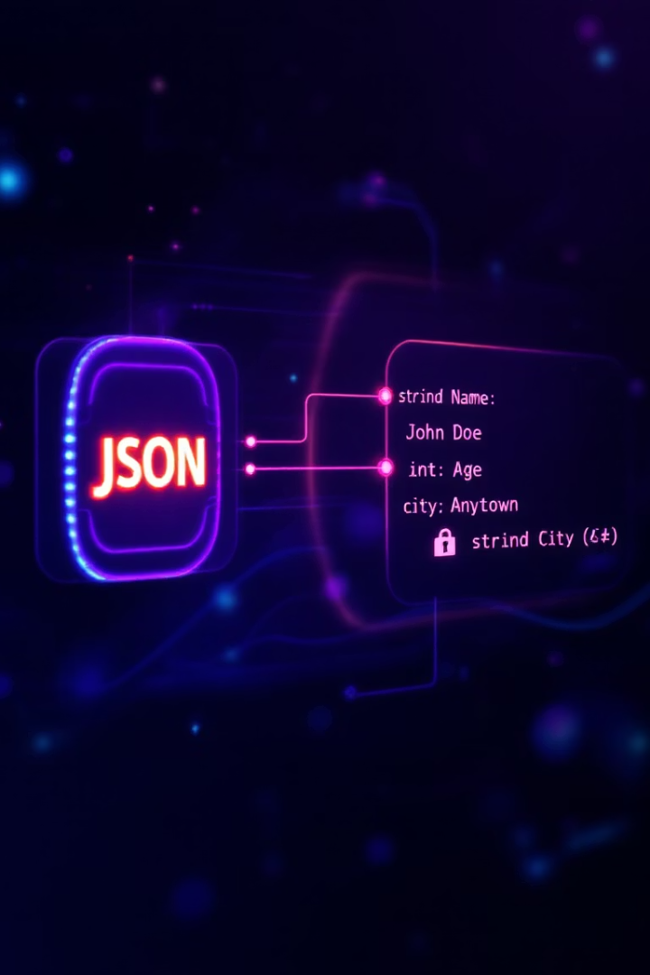
Desserialização de JSON em C#
Guia completo para iniciantes e intermediários
por Fabio Trevezane
FT

Slide 2
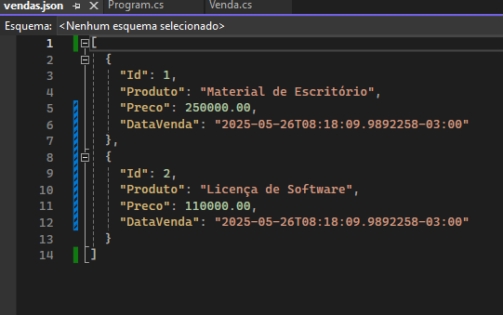
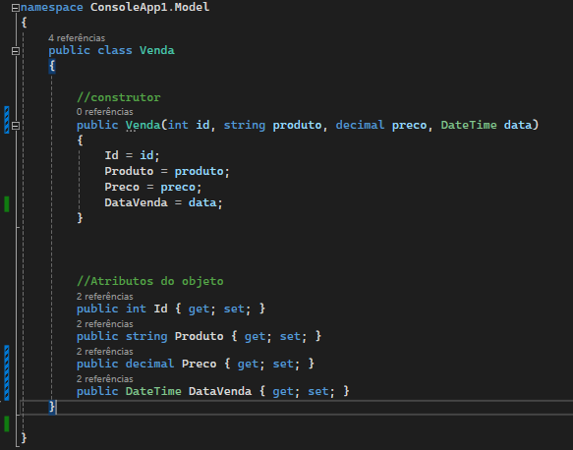
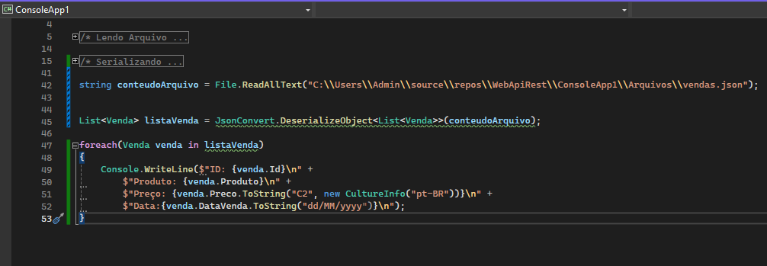

Slide 3
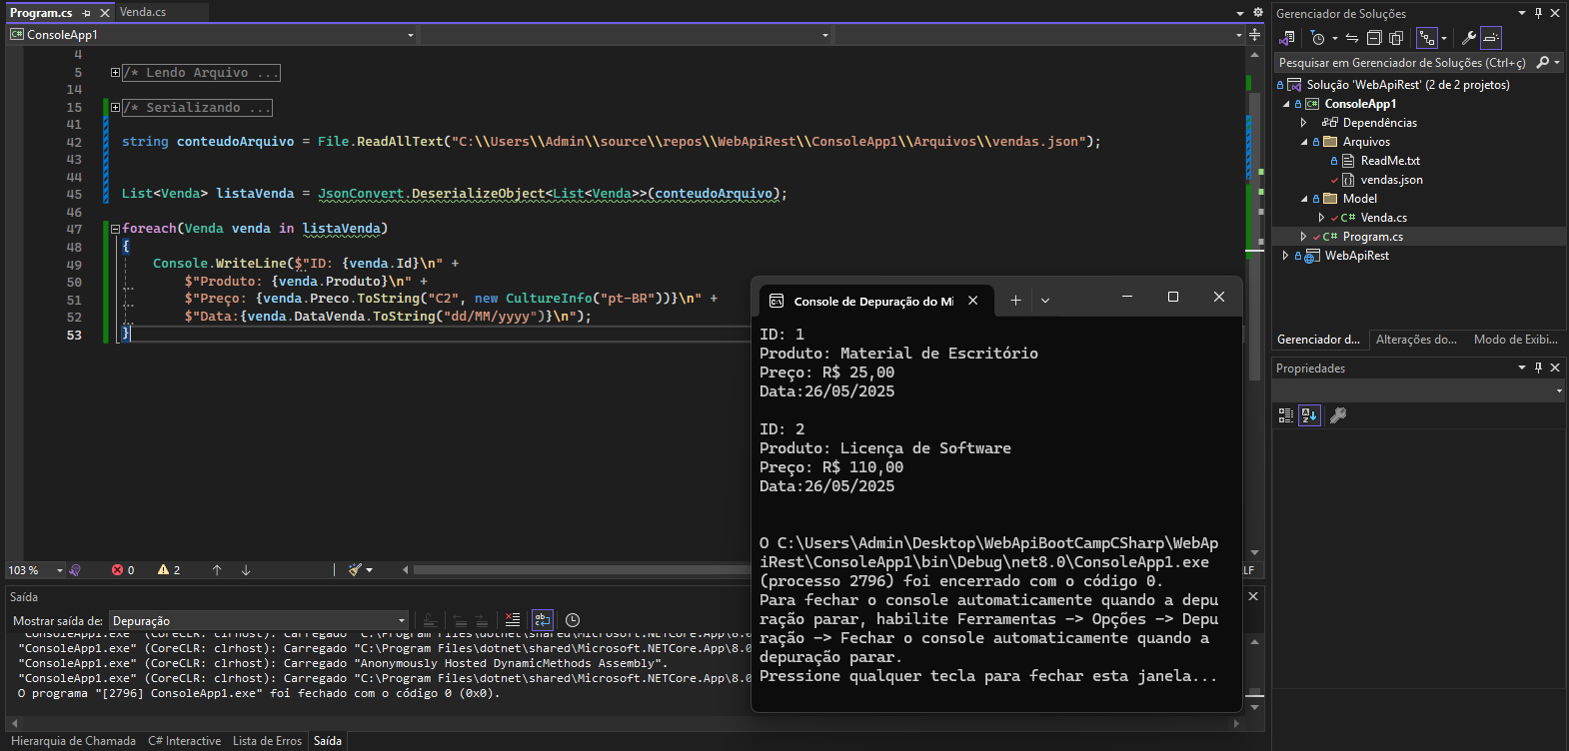

Slide 4

O que é Desserialização?
Definição
Converter JSON em objeto C#
API retorna JSON
C# converte para classe
Exemplo Prático
Requisição a uma API RESTful
Dados JSON são recebidos
Objeto C# é criado

Slide 5




Consumindo a BrasilAPI (CEP)
Endpoint Utilizado
Informações Retornadas
https://brasilapi.com.br/api/cep/v1/14752128
Dados do CEP 14752128
Localização
Pitangueiras SP

Slide 6
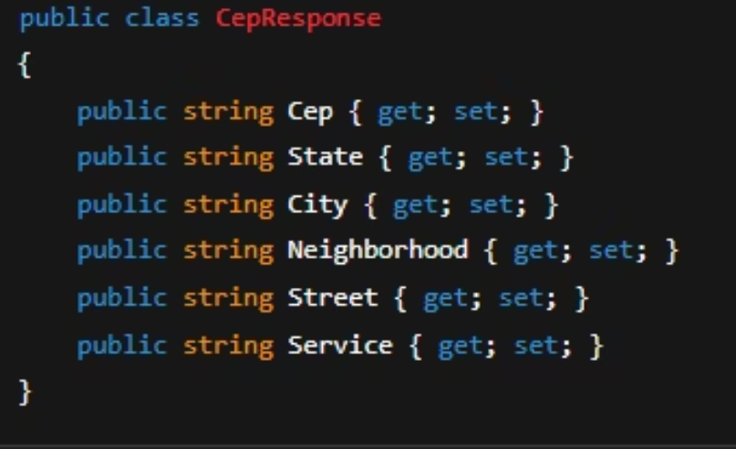
Modelo de Classe (para o JSON do CEP)
Definição da Classe
Representa a estrutura do JSON
Campos mapeiam chaves do JSON
Propriedades do Objeto
Endereço, bairro, cidade
Estado e outras informações

Slide 7
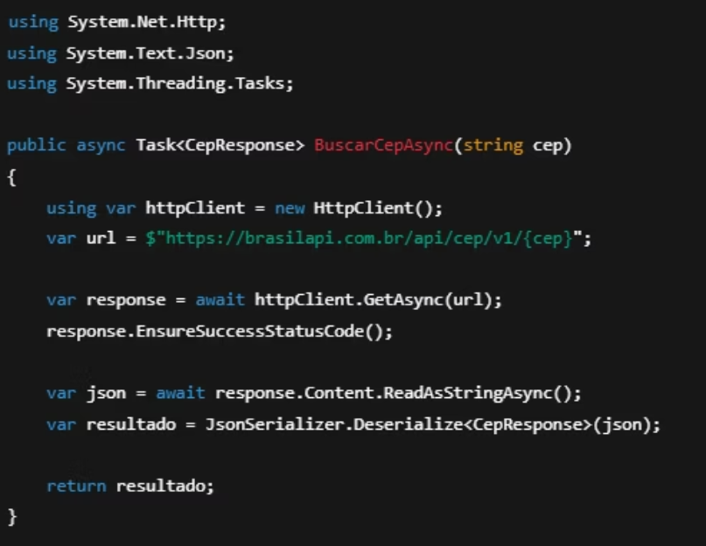
Realizando a Requisição e Desserializando
Passos essenciais
Usar HttpClient para requisição
Obter string JSON da resposta
System.Text.Json para desserialização

Slide 8
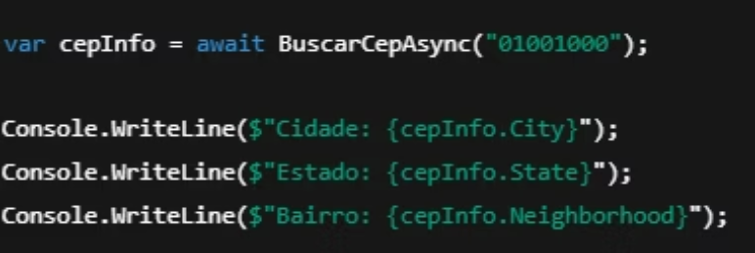
Exibindo os dados recebidos
Saída no Console
Acessar propriedades do objeto
Exibir dados formatados
Resultados Esperados
Endereço: Praça da Sé
CEP: 01001-000

Slide 9
